Slide 1

1
TECNOLOGÍA ELECTRÓNICA
Grado en Ingeniería en Tecnologías Industriales (2023/2024)
©2023 Autoras Beatriz Romero y Belén Arredondo
Algunos derechos reservados Este documento se distribuye bajo la licencia
“Atribución-Compartir Igual 4.0 Internacional” de Creative Commons, disponible en https://creativecommons.org/licenses/by-sa/4.0/deed.es

Slide 2
Temario
2
Tema 1. Amplificador Operacional. Amplificación y ganancia. Modelo ideal del amplificación operacional. Circuitos lineales del amplificador operacional.
Amplificador en lazo abierto.
Tema 2. Diodo y rectificación. Modelo ideal del diodo en DC. Diodo Zener. Circuitos con combinaciones de diodos, circuitos rectificadores y limitadores.
Tema 3. Transistor. Modelo circuital en DC del Transistor bipolar y Transistor de efecto campo. Punto de trabajo y zonas de funcionamiento. Circuitos de polarización.
Tema 4. Amplificación con transistores. Modelos de pequeña señal del BJT y del FET. Circuitos amplificadores de entrada simple con componentes discretos.
Tema 5. Respuesta en frecuencia. Modelo de pequeña señal del transistor en alta frecuencia. Aproximación polo dominante. Constantes de tiempo.

Slide 3
Tema 1. Amplificador Operacional
3

Slide 4
Introducción Modelo ideal
4
Límites de funcionamiento
Amplificador operacional sin realimentación Amplificador operacional realimentado Montajes lineales con A.O.
Montajes no lineales con A.O.
Índice

Slide 5

5
Microelectrónica. Jacob Millman, Arvin Grabel. McGraw Hill.
Microelectrónica: Circuitos y Dispositivos. Mark N. Horenstein. Ed. Prentice Hall
The Art of Electronics. Paul Horowitz. Cambridge University Press.
BIBLIOGRAFÍA

Slide 6
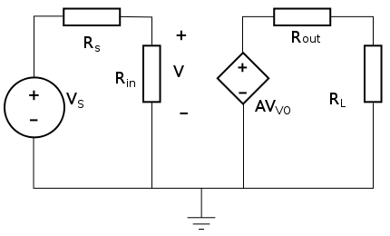
Introducción
6
Amplificador de tensión
Amplificador real
Amplificador ideal
+
^{V}out
Rout=0
+
V_{e}
-
+
+
^{V}out
^{V}in
-
^{V}in
Rin=∞ ^{V}e
-
-
Excitación
Carga
Excitación
Carga
_{A =} ^{V}out < ^{V}out
_{A =} ^{V}out ₌ ^{V}out
V
V V
Ganancia en tensión
V
V V
in e
in e

Slide 7
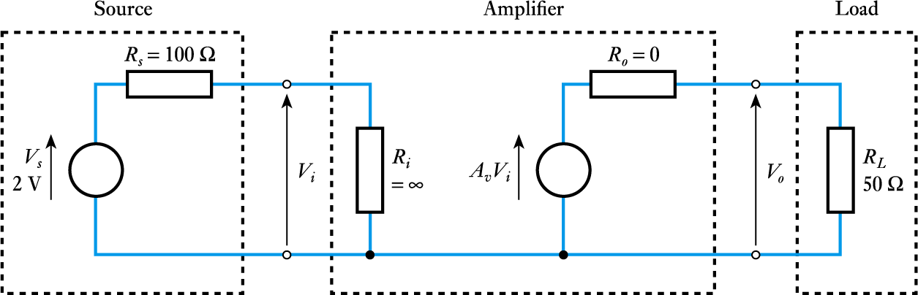
| Introducción
7
Amplificador de tensión
Ejemplo 1
Amplificador ideal con Av=10, Ri=∞ y Ro=0.
El amplificador conectado en su entrada con un sensor de 2V de salida y una resistencia de salida de 100Ω. El amplificador conectado a la salida una carga de 50 Ω. Calcular la tensión de salida.
Vin
Ve
AvVe

Slide 8
Introducción
8
Amplificador de tensión
Solución Ejemplo 1
Ve =
R_{i}
Vin ≈ Vin = Ve = 2 V
R_{s} + R_{i}
V = AV
R_{L}
= 10 V
50 Ω
= 10 × 2 ^{50 Ω} = 20 V
o v e _{R}
+ R
^{e} 0 Ω + 50 Ω
50 Ω
o
L
₌ V_{o}
e
Voltage gain (A ) = ^{Vo}
= ²⁰ = 10
V 2
V
V
in
Vin
AvVe
Ve

Slide 9
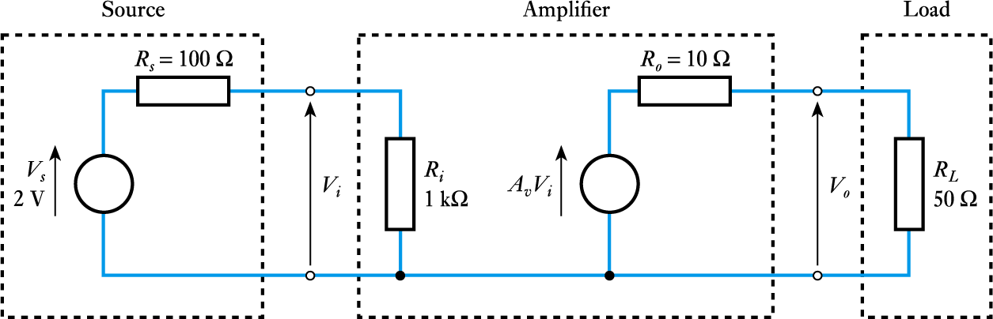
Introducción
9
Amplificador de tensión
Ejemplo 2
Amplificador real con Av=10, Ri=1kΩ y Ro=10Ω.
El amplificador conectado en su entrada con un sensor de 2V de salida y una resistencia de salida de 100Ω. El amplificador conectado a la salida una carga de 50 Ω. Calcular la tensión de salida.
Vin
Ve
AvVe

Slide 10
Introducción
10
Amplificador de tensión
Solución Ejemplo 2
V =
R_{i}
V
R_{L}
e
R_{s} + R_{i}
in
V_{o} = A_{v}V_{e}
R_{o} + R_{L}
= ^{1 kΩ} 2 V = 1.82 V
50 Ω
100 Ω + 1 kΩ
= 10 V_{e 10 Ω}
+ 50 Ω
Voltage gain (A ) = ^{Vo} = ^{15.2} = 7.6
= 10 ×1.82 ^{50 Ω} = 15.2 V
V
V 2
10 Ω + 50 Ω
i
Vin
Ve
AvVe

Slide 11
Introducción
11
El A.O. es un amplificador de tensión de ganancia muy alta.
Numerosas aplicaciones en electrónica analógica: amplificación, filtrado analógico, acoplamiento, rectificación, detección de umbrales, operaciones analógicas, etc.
Símbolo circuital del AO:
^{+v}pos
v
+V_{CC}
= (V₊ −V₋ )
+
+
^{V}in
v
V₀ = A₀ (V₊ −V₋ )
-
0
v₋
^{-v}neg
-V
CC

Slide 12
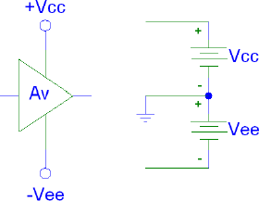
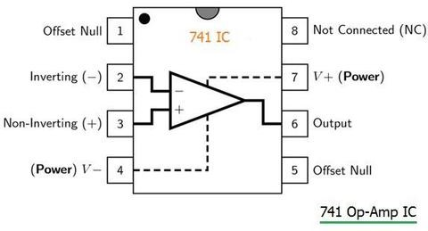
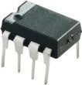
Introducción
12
+V_{CC}
-V_{CC}
^{+v}pos
v₊
+V_{CC}
+
+V_{CC}
v₀
-
v₋
-V_{CC}
^{-v}neg
-V_{CC}
El AO es un Circuito Integrado

Slide 13
Modelo simplificado A.O.
13
Dispositivo electrónico con dos entradas a las cuales se conecta una señal llamada fuente (source) y produce una señal de salida proporcional, ganancia (gain), a la señal de entrada. Esta señal de salida se conecta normalmente a otro circuito o elemento, llamado carga (load).
r_{g}
v₊
r_{s}
V_{e}
r_{e}
V₀=A₀·(v₊-v₋)
V_{s}
R_{C}
A = ^{V0} =
V₀
V_{g}
v₋
0
V V −V
e
+ −
Generador
Amplificador
Carga
V_{s}
r_{e}
R_{C}
V_{s}
=
·A ·
idealmente
= A
V r_{e} + r_{g}
0
r + R
V_{g}
0
g
s
C

Slide 14
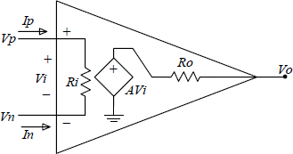
Modelo Ideal del AO
14
+V_{CC}
I₊
V₊ (no inversora)
V_{in} = (V₊ −V₋ )
V₋ (inversora)
V₀ = A₀ (V₊ −V₋ )
I₋
-V_{CC}
Entrada diferencial
Salida
A.O. ideal
V
Valores típicos de A.O. reales
A →∞
(V₊ −V₋) = ⁰
; V₊ ≈ V₋
0
A₀
10⁴ ≤ A ≤10⁶
0
R_{i} ≥10⁶Ω
Ro ≤100Ω
Ri →∞
I₊ ≈ I₋ ≈ 0
r_{e}
r_{S}
Ro → 0
V₀ = V_{S}

Slide 15
Resumen parámetros AO ideal
15
Parámetros del Amplificador Operacional Ideal
Ganancia en lazo abierto (A_{v}) | → ∞
Impedancia de entrada (R_{i}) | → ∞
Impedancia de salida (R₀) |  | → 0
Corrientes de polarización (I₊, I₋) |  | → 0

Slide 16
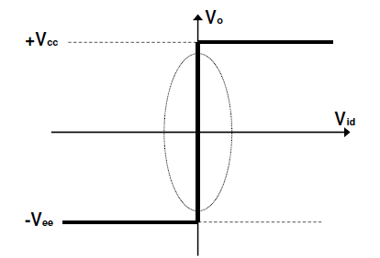
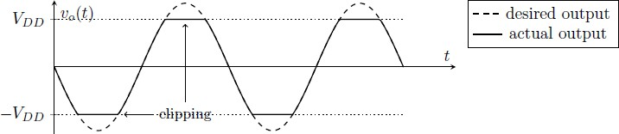
Límites de funcionamiento del AO Ideal
16
Saturación de la salida a (+V_{cc} y -V_{cc})
+V_{cc}
v₀ = A₀ (v₊ − v₋) si −V_{cc} ≤ A₀ (v₊ − v₋) ≤ +V_{cc}
v₀ = +V_{cc} si A₀ (v₊ − v₋) > +V_{cc} (si v₊ > v₋ )
+
V
0
-
V_{in} = (v₊ − v₋ )
-V_{cc}
v = −V si A (v − v ) < −V (si v < v )
+
− cc −
0 cc 0
+
Idealmente A₀→∞
Comportamiento lineal Rango de salida V₀ = A₀(v₊ –v₋) +V_{CC} < V₀ < -V_{CC}
Saturación positiva
+V_{CC}
Zona Lineal (pendiente A₀)
V_{in} = (v₊ − v₋ )
-V_{CC}
Saturación negativa

Slide 17
Ganancia en lazo abierto del A.O
17
A → ∞
+V_{cc}
+
V_{in} = (v₊ − v₋ )
V₀
-
-V_{cc}
V₀ = A·V_{in} = A(v₊ − v₋ )
V_{in} ≥ 0 ⇒ V₀ = +V_{cc}
V_{in} ≤ 0 ⇒ V₀ = −V_{cc}
Obtener diferentes funcionalidades del AO Estabilizar al AO frente cambios externos de Tª, etc.
La ganancia A es variable con la Tª
A → ∞
Realimentación → conectar la salida con la entrada.

Slide 18
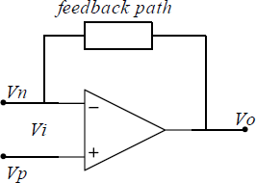
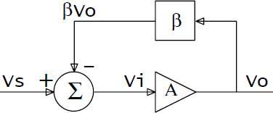
AO Realimentado (en lazo cerrado)
18
Realimentación
V₋
V
e
V₊
V_{in} = (V₊ −V₋ )
V_{e} - β V₀
V₀=A(V_{e} - β V₀)
V₀ = A( V_{e} − βV₀ ) ⇒ V₀ =
A
1+ A ⋅ β
A
1+ A ⋅ β
^{V}in
V ⇒ A =
^{V}in
e
f
1
≈ 1
A: Ganancia en Lazo Abierto A_{f}: Ganancia en Lazo Cerrado
A → ∞
A = ¹ ⋅
1
A ⋅ β
⇒ A
f
β
1+
f
β
A_{f} sólo depende de la realimentación

Slide 19
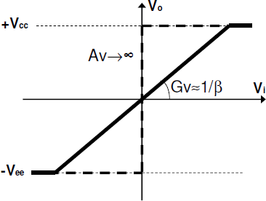
AO realimentado negativamente
19
Realimentación negativa: sistema estable
Realimentación negativa: comportamiento lineal
Realimentación positiva: sistema inestable. Aplicación: osciladores
Ganancia Ideal en Lazo Cerrado (A_{f}) = 1/β
La ganancia en lazo cerrado sólo depende de la red de realimentación y es independiente de las propiedades internas del AO: A, re, ro…
V
V = (v − v ) =
0
; A → ∞
+
−
in
A
0
0
A_{f} →1/ β
V₀ = 0⇒ V_{in} = 0 ⇒
v₊ ≈ v₋
Cortocircuito Virtual

Slide 20




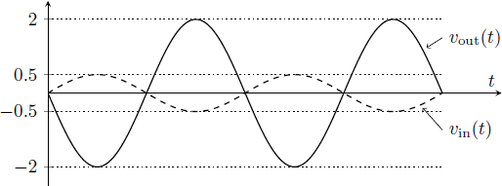

Montajes lineales con AO
20
El AO es ideal
(v₊ = v₋ ; i₊ = i₋ = 0; v_{s} = v₀ )
Amplificador inversor
i₁
R₂
i₁
R₁
V − 0 0 −V
V_{e}
-
e ₌ s ⇒ ^{V}s ₌ ₋ ^{R}2
V
s
R
R
^{V}in
R₁
+
1
2

Slide 21
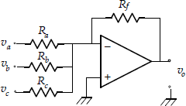




Montajes lineales con AO
21
El AO es ideal
(v₊ = v₋ ; i₊ = i₋ = 0; v_{s} = v₀ )
Amplificador Sumador
Amplificador utilizado en mezcla de audio

Slide 22



Montajes lineales con AO
22
El AO es ideal
(v₊ = v₋ ; i₊ = i₋ = 0; v_{s} = v₀ )
Amplificador no inversor
v_{e}
i₊=0
v_{s}
R
+
^{V} S ₌ ^{R}1 ^{+ R}2
V_{e} R₂
i₋=0
-
V = V = ² V ⇒
e − S
R + R
1
2
R₁
β
V =
R₂
V
−
R₁ + R₂
S
R₂

Slide 23



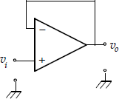

Montajes lineales con AO
23
El AO es ideal
(v₊ = v₋ ; i₊ = i₋ = 0; v_{s} = v₀ )
Amplificador seguidor de tensión
i₊=0
v
+
s
v
i₋=0
R₁ = 0 y R₂ = ∞
e
-
v_{s} v_{e}
= 1
Buffer o adaptador impedancias
A la entrada es una carga ideal A la salida es un generador ideal

Slide 24




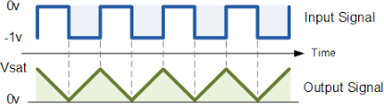
Montajes lineales con AO
Amplificador Integrador
24
El AO es ideal
(v₊ = v₋ ; i₊ = i₋ = 0; v_{s} = v₀ )
V_{C} = 0 −V_{s} = −V_{s}
C
R
-
v_{s}
_{= C} dV_{C ⇒} dV_{C =} V_{e} dt dt RC
v_{e}
i = ^{Ve}
R
+
dV_{s}
V = − ¹ ∫V dt
= − ^{Ve} ⇒
dt
s e
RC RC
V_{e} − 0 ₌ 0 −V_{s →} V_{e} −V_{s}
=
R Zc
R 1/ jωC
V_{e} jωRC
V = −
s

Slide 25





Montajes lineales con AO
25
El AO es ideal
(v₊ = v₋ ; i₊ = i₋ = 0; v_{s} = v₀ )
Amplificador Derivador
R
C
-
v_{s}
v_{e}
+
i = C ^{dVe}
dt
V_{e} − 0 ₌ 0 −V_{s} V_{e}
Zc R 1/ jωC R
₌ −V_{s}
→
V_{s} = − jωRCV_{e}

Slide 26
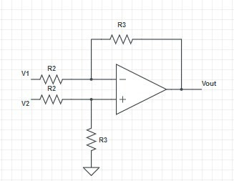





Montajes lineales con AO
26
El AO es ideal
(v₊ = v₋ ; i₊ = i₋ = 0; v_{s} = v₀ )
Amplificador Diferencial
Amplificador básico de instrumentación
Circuitos de acondicionamiento de señal que minimizan el ruido. Amplifican señales débiles procedentes de sensores.
Aplicaciones:
Acondicionar la salida de un puente de Wheatstone
Amplificar señales eléctricas biológicas.

Slide 27

Montajes no lineales con AO. Comparador lazo abierto.
27
Un AO sin realimentación se satura circuitos no lineales
Los circuitos no lineales tienen muchas aplicaciones en procesamiento de señal.
Vpos
V_{e} +
V
v ≥ 0 ⇒ V = +V
-
out
e 0 cc
v_{e} ≤ 0 ⇒ V₀ = −V_{cc}
V
neg
Comparador en Lazo Abierto y Detector de Polaridad
V_{e}
+
_
Tensión a la entrada
v_{e}
v_{s}
V
v_{r}
r
V_{s}
t
Tensión a la _{V}
salida
Si v_{e} > v_{r}
(v_{e}- v_{r}) > 0
v₀ = +V_{cc}
pos
Si v < v
(v - v ) < 0
v = -V
Vneg
e r
e r
0 cc
t

Slide 28

Montajes no lineales con AO. Comparador lazo abierto.
28
Si V_{e} fluctúa en torno a V_{ref}, a la salida se producen fluctuaciones
Tensión a la entrada
Ve
Vr
Vs
t
Vpos
Tensión a la salida
Vneg
t
¿Cómo lo evitamos?

Slide 29
Montajes no lineales con AO. Trigger Schmitt
29
Disparador Schmitt (Schmitt Trigger). Comparador con histéresis
Función de transferencia con histéresis
-
V_{s}
V_{s}
V_{e}
+
V
pos
R2
V
R₁
V
R₁
neg _{R + R}
pos _{R + R}
R₁
1 2
1 2
V_{e}
V
pos _{R + R}
1 2
R1
^{V}neg

Slide 30
Montajes no lineales con AO. Trigger Schmitt
30
Disparador Schmitt. Comparador con histéresis.
Para Ve = 0
V_{s} puede ser V_{pos} o V_{neg}:
v_{s} ·R₁
v =
+
R₁ + R₂
₌ ^{V}pos ^{·R}1
Si v = V
⇒ v
⇒ (v − v₋ ) > 0 ⇒ v_{s} = V
s
pos
+
R₁ + R₂
+
pos
₌ ^{V}neg ^{·R}1
Si v_{e} > v₊ ⇒ (v
− v₋ ) < 0 ⇒ v_{s} = V_{neg} ⇒ v
+
+
R₁ + R₂
V ·R
V conmuta a V
si V_{e} se hace más negativa que v₊, por tanto si
V <
neg 1
s
pos
e
R + R
1
2

Slide 31
Montajes no lineales con AO. Trigger Schmitt
31
Ve
V
R₁
pos _{R + R}
1 2
V
R₁
neg _{R + R}
1 2
Vs
Vpos
Vneg
Sin fluctuaciones de la salida. Comparador con histéresis.

Slide 32
Tema 2. Diodo y rectificación
32

Slide 33
La unión p-n. El diodo de unión
33
Principio básico de operación. Característica I-V Modelos circuitales del diodo
Circuitos básicos con diodos. Rectificación. El diodo Zener. Otros tipos de diodos
Índice

Slide 34
34
Microelectrónica. Jacob Millman, Arvin Grabel. McGraw Hill.
Microelectrónica: Circuitos y Dispositivos. Mark N. Horenstein. Ed. Prentice Hall
The Art of Electronics. Paul Horowitz. Cambridge University Press.
BIBLIOGRAFÍA

Slide 35
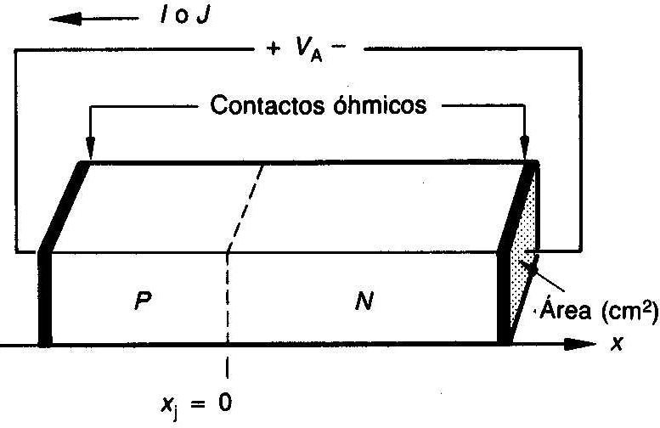
El Diodo de Unión
35
Cuando un semiconductor dopado tipo P y un semiconductor dopado tipo N se ponen en contacto, se forma una unión P-N.
Si realizamos un “buen” contacto eléctrico (denominado contacto óhmico) en cada zona, tenemos un dispositivo electrónico llamado diodo de unión.
V_{A} o V_{D}: tensión aplicada al diodo (V)
I_{D}: corriente del diodo (A)
J_{D}: densidad de corriente, I/Área (A/cm²)
x_{j}: posición de la unión (m)

Slide 36



El Diodo. Unión P-N. Semiconductores
36
Unión P-N sin polarización externa
Al formar la unión P-N, dado que la zona dopada tipo N posee menos huecos que la zona tipo P, los electrones libres de la zona N SE DIFUNDEN hacia la zona P, ocupando
los huecos libres existentes en la zona P.
P N
+ | + | + | + | + | - | - | - | - | -
- | - | - | - | - | + | + | + | + | +
+ | + | + | + | + | - | - | - | - | -
- | - | - | - | - | + | + | + | + | +
+ | + | + | + | + | - | - | - | - | -
- | - | - | - | - | + | + | + | + | +
+ | + | + | + | + | - | - | - | - | -
- | - | - | - | - | + | + | + | + | +
Electrones libres del átomo pentavalente en la capa de conducción
+ Hueco libre del átomo trivalente en la capa de valencia
-
Si dopado p
Si dopado n
P
N
+ | + | + | + |  |  | - | - | - | -
- | - | - | - | - | + | + | + | + | +
+ | + | + | + |  |  | - | - | - | -
- | - | - | - | - | + | + | + | + | +
+ | + | + | + |  |  | - | - | - | -
- | - | - | - | - | + | + | + | + | +
+ | + | + | + |  |  | - | - | - | -
- | - | - | - | - | + | + | + | + | +
Se unen
Región de carga espacial o agotamiento
En las proximidades de la unión p-n sólo quedan átomos de IMPUREZAS cargadas (ya que dichos átomos NO son móviles), creando la denominada Zona de Carga Espacial

Slide 37
El Diodo. Unión P-N. Semiconductores
37
Unión P-N con polarización externa
Polarización directa Polarización inversa
P N
P N
+ + - - - -
- - - - - + + + + +
+ + + +
- - - - - + + + + +
+ + + +
- - - +
+ + + +
- - - - - +
- - -
+ +
+ + +
- - - - - + + + + +
-
- - - -
-
-
+ + + + - - - -
- - - - - + + + + +
-
- - - -
+ + +
- - -
- -
+ + + +
- -
- - - + + + + +
- - - -
+ + +
- - -
+ + + +
- - - - - + + + + +
+
_
_
+
Corrientes de arrastre
I_{D} ≈ 0

Slide 38
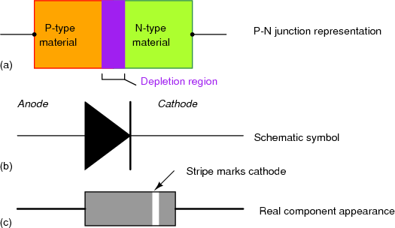
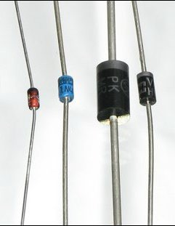
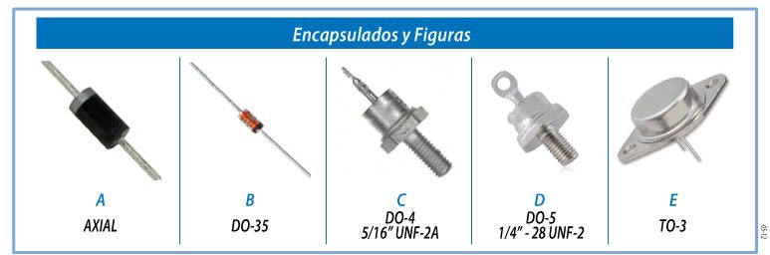
Símbolo circuital del diodo. Encapsulados
38

Slide 39

Característica I-V de la unión PN
39
e·V /ηκT
i_{D} = I_{S} (e ^{D}
V /ηV
−1) = I_{S} (e ^{D T} −1)
V_{D} voltaje aplicado al diodo
i_{D} corriente del diodo
I_{S} corriente inversa de saturación =
f(T, concentración de portadores, área de unión...) 10⁻⁸-10⁻¹⁴: dispositivos discretos de Si;
10⁻¹⁶: en un diodo de C.I.
η coeficiente de emisión
(C.I o diodos discretos que operan con más de10mA)
(diodos discretos de Si que operan hasta 10mA)
i_{D} (mA)
V
v_{D}
^{V}BR
i_{D} inversa (μA)
TH
V =KT/q (V tensión térmica, 25,9 mV a 300K: K cte de
Tensión umbral
T
T
Boltzmann, T temperatura, q carga del electrón)
Tensión de ruptura
V_{TH} voltaje umbral (0,6 - 0,8V para diodos de Si;
0,2 - 0,3V para diodos de Ge; 0,9 – 1,1V en GaAs)
V_{BR} voltaje o tensión de ruptura (breakdown), a la que aparece una corriente muy elevada en polarización inversa (-50V para diodos convencionales de Si).

Slide 40
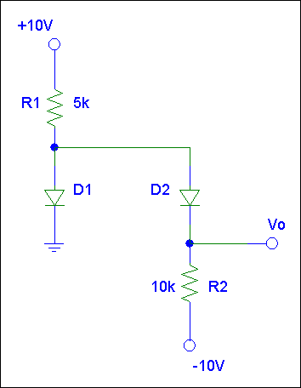
Modelos circuitales del diodo
40
Cuando se construyen circuitos complejos con diodos, el cálculo de las tensiones y corrientes en el circuito utilizando la característica I-V del diodo anterior sólo se puede realizar de manera numérica (simulación mediante computador, herramientas de resolución de sistemas de ecuaciones no lineales…)
e·V /ηκT
i_{D} = I_{S} (e ^{D}
V /ηV
−1) = I_{S} (e ^{D T} −1)
⎛ i_{D} ⎞
⎜
V_{D} = ηV_{T} ln +1⎟
⎝ S ⎠
I
Por ello, se recurre a modelos simplificados (llamados modelos circuitales) del diodo que permitan el análisis y resolución de circuitos de una manera aproximada.

Slide 41


Modelos circuitales del diodo
41
V_{T}
Modelo
R_{r}
+
-
P. Directa
P. Inversa
R_{f}
V_{T}
Curva I-V real
Curva I-V aproximada
Curva I-V ideal
i_{D}
i_{D}
i_{D}
1/R_{f}
vBR
v_{T}
_{vD} vBR
v_{T}
v_{D}
v_{T}
v_{D}
1/R_{r}

Slide 42
¿Cómo analizar circuitos con diodos?
42
No se puede aplicar superposición con elementos no lineales (diodo).
No se puede aplicar Thèvenin en un circuito con elementos no lineales.
Existen diferentes formas para resolver circuitos con diodos:
Desconectar el elemento no lineal (diodo) y aplicar Thevenin/Norton del resto del circuito.
Resolución gráfica: Superponer la característica I-V del diodo a la recta de carga del circuito.
Suponiendo el estado de cada diodo y aplicando las leyes de Kirchhoff. Verificar si hay contradicciones.
iii.

Slide 43


Recta de carga
Vamos a analizar el circuito más sencillo: una resistencia R, un diodo y una fuente de tensión continua V_{DD}. ¿Cuánto vale la corriente del circuito y las tensiones en cada elemento?
R
Ambos elementos están en serie, luego la corriente (I) del circuito es la misma en el
+
V_{E}
I_{D}
V_{D}
diodo y en la resistencia: I = I = I .
-
R D
Si aplicamos la ley de mallas de Kirchhoff, sustituimos en ella la ley de Ohm (tensión en la resistencia) y despejamos el valor de la corriente:
V −V
A esta ecuación se le denomina RECTA DE CARGA
V_{E} = V_{R} + V_{D} = I_{D} ·R + V_{D} ⇒
_{ID =} E D
R
La recta de carga del circuito lineal determina todos los puntos de operación permitidos de dicho dispositivo en el circuito en que se halla.

Slide 44
Punto de trabajo (Q) del diodo
44
Punto de trabajo Q = (V_{DQ}, I_{DQ}): es la intersección de la recta de carga con la curva característica del componente
R
i_{D}
Característica V-I de entrada de un diodo
+
I_{D}
V_{D}
V_{E}
-
₌ V_{E}
i
D
R
V −V
V = i ·R + V
E
^{D} = I_{D} ;
E
D
D
R
IDQ
Punto de operación Q
La recta de carga se dibuja hallando los cortes con los ejes:
Pendiente= -1/R
V
V = 0
_{iD =} E
v
D
R
V_{D} = V_{E}
DQ
V_{D} = V_{E}
v_{D}
i_{D} = 0

Slide 45
¿Cómo analizar circuitos suponiendo el estado de los diodos?
45
Suponer razonadamente el estado de cada diodo (directa o inversa).
Dibujar el esquema del circuito sustituyendo los diodos por el modelo circuital elegido en función de su estado:
  Diodos en directa (conducción) ⇒ modelo circuital.
  Diodos en inversa (corte) ⇒ interruptor abierto.
Determinar las corrientes y tensiones en todo el circuito mediante las leyes de Kirchhoff.
Comprobar si existen contradicciones con las suposiciones hechas para cada diodo. Habrá contradicción si:
  Por el cortocircuito pasa una corriente negativa
  En el circuito abierto aparece una tensión positiva.
Si hay alguna contradicción modificar las hipótesis del punto 1. Si no hay contracciones, los valores de tensión y corriente calculados se aproximarán bastante a los reales.

Slide 46
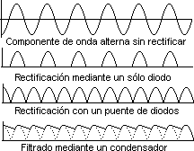
Circuitos con diodos: Rectificadores
46
Un circuito rectificador ideal convierte una tensión alterna (generalmente sinusoidal) en una tensión continua.
En la práctica, los
rectificadores no son circuitos ideales, por lo que la tensión continua de salida suele presentar pequeñas variaciones y no ser perfectamente continua.
Los circuitos rectificadores más utilizados son circuitos con diodos, entre los que destacan:
  Rectificador de media onda
  Rectificador de onda completa con puente de diodos

Slide 47
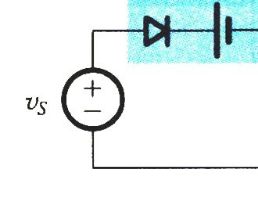
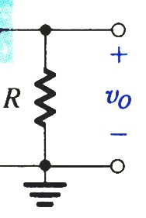
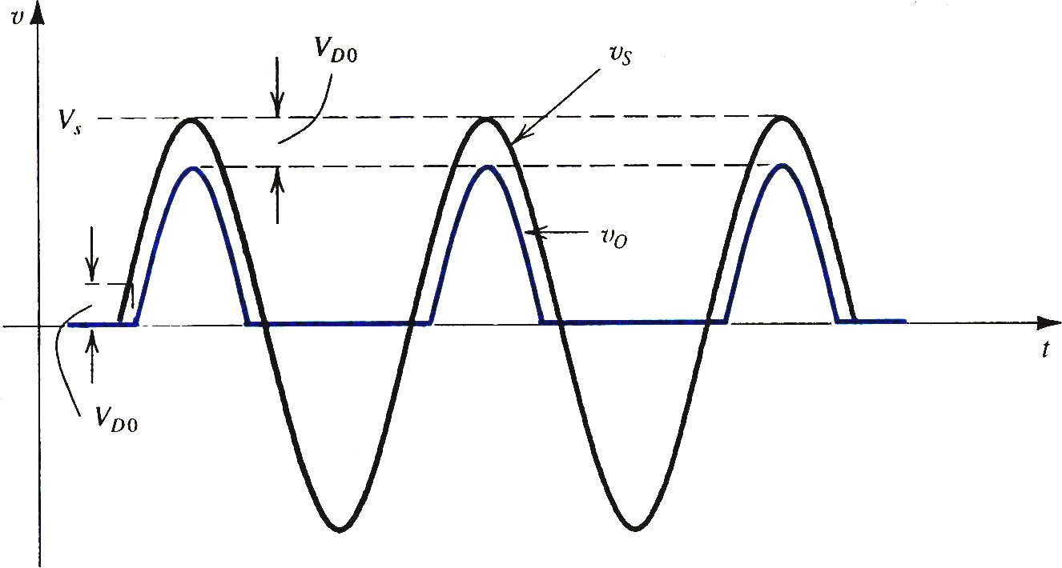
Rectificador de media onda
47
Ideal V_{γ}
El diodo del circuito conducirá sólo si la tensión v supera el voltaje de codo. Por ello v₀ = v_{s}-V_{γ} (semiciclos positivos, cuando v_{s} > V_{γ} ), y v₀ = 0 (semiciclos negativos, cuando (cuando v_{s} < V_{γ} ):
s
Vγ
_{I =} v_{s} −V_{γ}
R
Vγ
La tensión de salida v₀ es positiva pero NO CONTINUA. Esto se corrige si se introduce un condensador C en paralelo con la resistencia R.

Slide 48
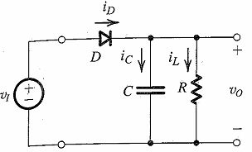
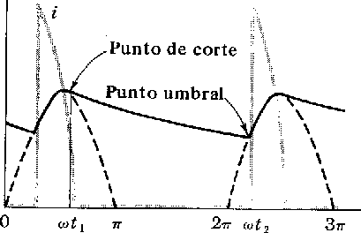
Rectificador de media onda
48
Cuando el diodo conduce, el condensador almacena carga eléctrica.
Cuando el diodo se corta (interruptor abierto), el condensador se descarga poco a poco a través de la resistencia R.
En el siguiente ciclo el diodo vuelve a conducir y el condensador recupera la carga perdida mientras el diodo estaba en corte.
Si la capacidad del condensador C, la resistencia R o ambos son de valor elevado, la tensión de salida apenas disminuye en el tiempo.
Por ello, para reducir el rizado de la tensión de salida, en la práctica se utilizan valores elevados de C.

Slide 49
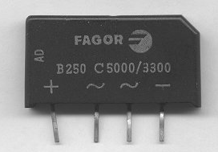
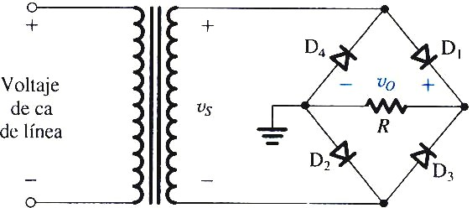
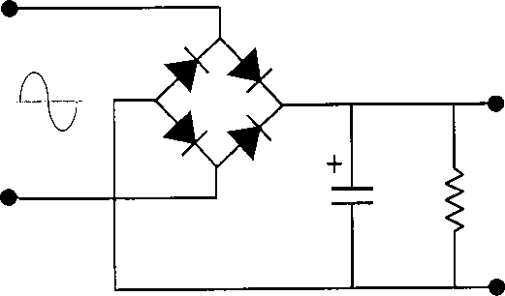
Rectificador de onda completa con puente
49
El circuito rectificador de media onda es el más sencillo, pero no se aprovecha el semiciclo negativo de la tensión alterna sinusoidal. Para transformar a tensión continua ambos ciclos de la tensión alterna sinusoidal de entrada, se utilizan circuitos rectificadores de onda completa.
Uno de los circuitos más utilizados consta de cuatro diodos y se conoce como PUENTE de diodos. Disponible comercialmente.
+
D₄
D₁
v_{s}
+
v₀
v_{e}
3
-
D
2
D
x
R
-
En el puente de diodos, siempre hay DOS diodos que conducen simultáneamente: en el semiciclo positivo de v_{s} conducen D₁ y D₂, en el semiciclo negativo lo hacen D₃ y D₄

Slide 50
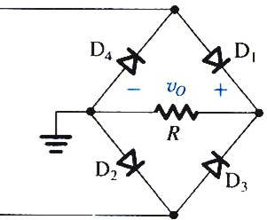
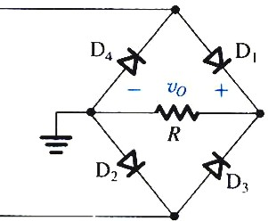
Rectificador de onda completa con puente
50
En el semiciclo positivo de v_{s}:
  La corriente pasa por D₁, luego por la resistencia R y por último por D₂.
  D₃ y D₄ se encuentran en inversa (corte).
+
v_{s}
-
-
v_{s}
+
En el semiciclo negativo de v_{s}:
  La corriente pasa por D₃, luego por la resistencia R y por último por D₄.
  D₁ y D₂ se encuentran en inversa (corte).

Slide 51
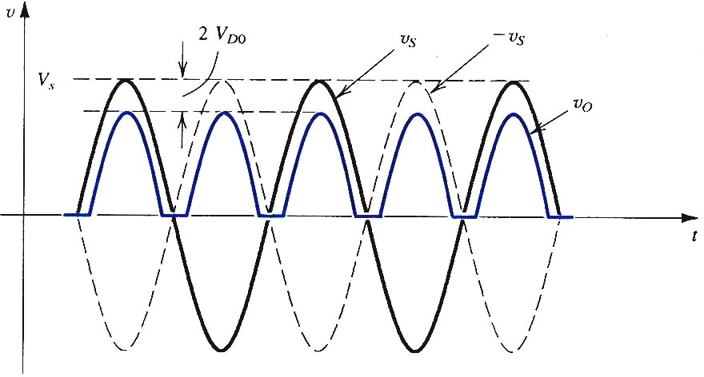
Rectificador de onda completa con puente
51
Dado que siempre hay dos diodos conduciendo, la tensión de salida del transformador debe superar el doble de la tensión de codo para que exista conducción:
2 Vγ
D₁ D₂
D₃ D₄
D₁ D₂
D₃ D₄
D₁ D₂
Como en los circuitos rectificadores anteriores, un condensador C conectado en paralelo con la resistencia R permite reducir el rizado de la tensión de salida v₀.

Slide 52
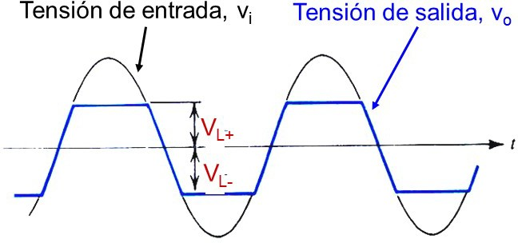
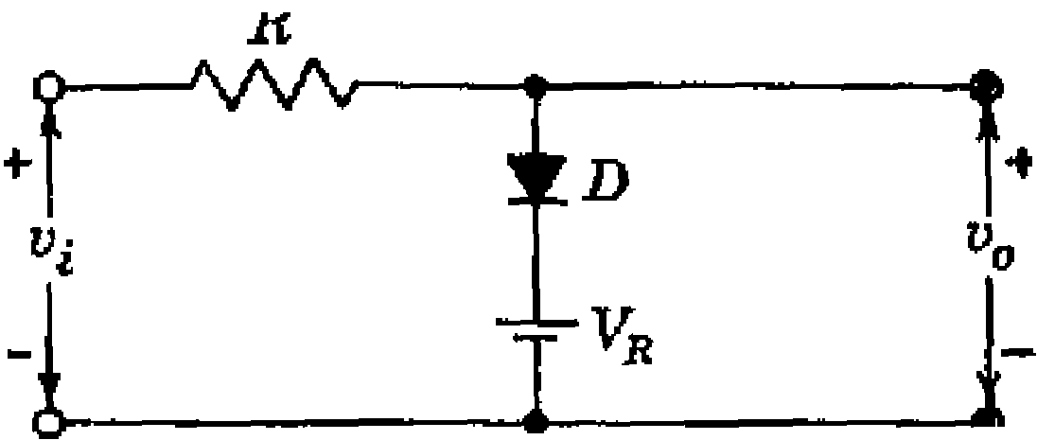
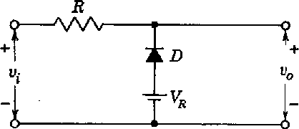
Circuito recortador o limitador
52
Un circuito recortador (limitador, o selector) de tensión permite eliminar en la tensión de salida v_{o} una parte de la tensión de entrada v_{i} que supere un cierto intervalo de voltaje.
Recortador a un nivel superior ^{V}L+ ^{= V}R2 ^{+ V}TH
Recortador a un nivel inferior ^{V}L- ^{= V}R1 ^{- V}TH
2
1

Slide 53
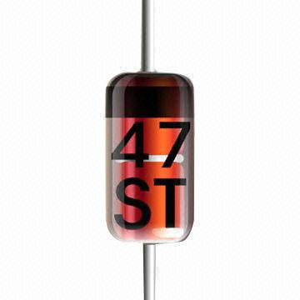
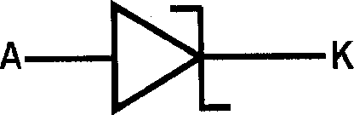
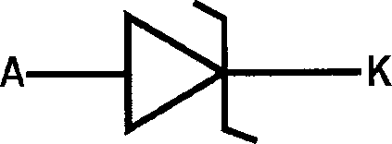
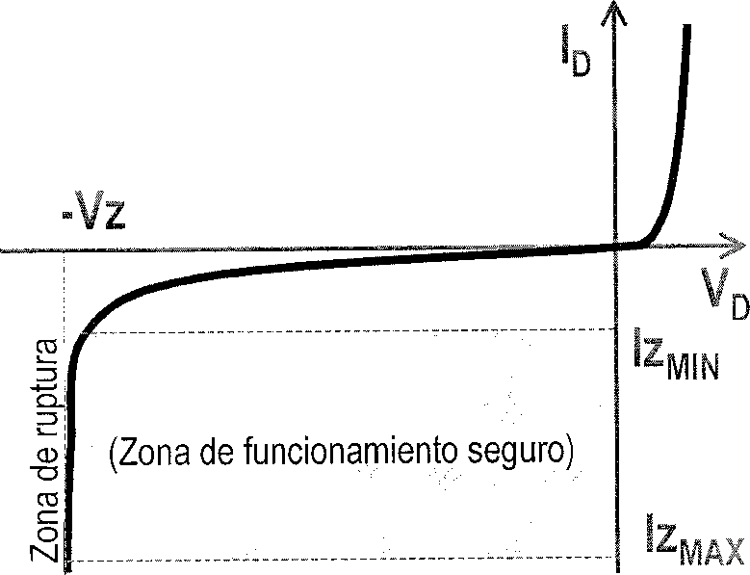
Otros diodos: el diodo Zener
53
Los símbolos circuitales del diodo Zener son los siguientes:
La curva característica del diodo Zener es la siguiente:
  En directa funciona como un diodo normal.
  V_{z} es la tensión Zener.
  Iz_{MIN} es la corriente mínima necesaria para entrar en la zona de ruptura Zener.
  Iz_{MAX} es la mayor corriente en ruptura soportada (dada por la potencia máxima)

Slide 54
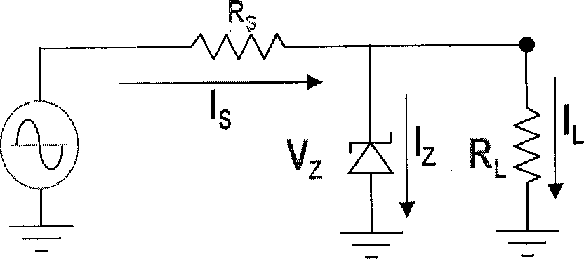
Circuito regulador de tensión con diodo Zener
54
La aplicación más importante de los diodos Zener tiene que ver con circuitos donde se necesite una tensión muy constante y estable: circuitos reguladores de tensión.
V_{S}
Carga (resistencia) variable
V
E
Circuito regulador Zener
Si en el circuito anterior se hace circular por el diodo Zener una corriente en inversa entre Iz_{MIN} e Iz_{MAX}, la tensión de salida V_{S} será fija y de valor V_{z}. De esta manera, aunque varíe el valor de la resistencia R_{L}, ésta siempre estará sometida a la misma tensión (V_{S} = V_{Z})

Slide 55
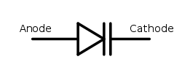
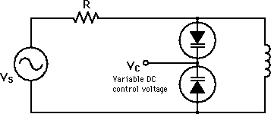
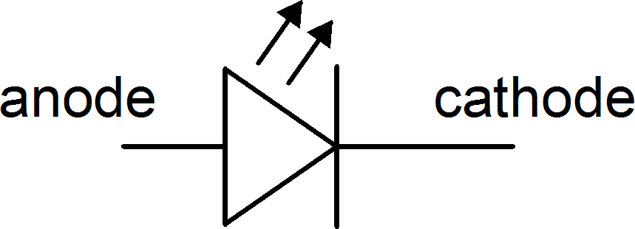
Otros diodos
55
Diodo varicap o varactor: La unión P-N de un diodo polarizado en inversa se comporta como un condensador de capacidad variable: a mayor tensión inversa disminuye la capacidad de la unión. Útil en circuitos de sintonizado RLC, para modificar la frecuencia de resonancia con la tensión aplicada.
Diodo LED (Light Emitting Diode): diodo que emiten luz al paso de la corriente.
Existen LED de distintas longitudes de onda (desde el infrarrojo al ultravioleta) en función del semiconductor en el que esté fabricado. Usados en indicadores, pantallas, comunicaciones...

Slide 56
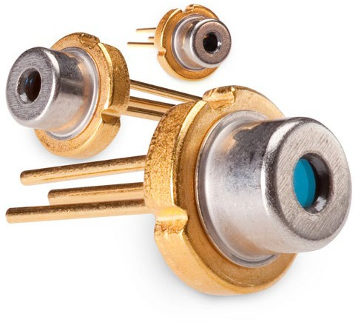
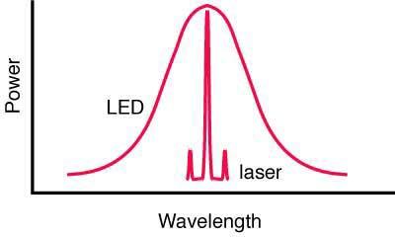
Otros diodos
56
Diodo Láser (Light Amplification by Stimulated Emission of Radiation) es un dispositivo que utiliza un efecto de la mecánica cuántica, la emisión inducida o estimulada, para generar un haz de luz coherente espacialmente (haz colimado) y temporalmente (monocromático). Usados en lectores de CD, DVD, comunicaciones ópticas, impresoras láser…

Slide 57
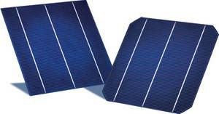
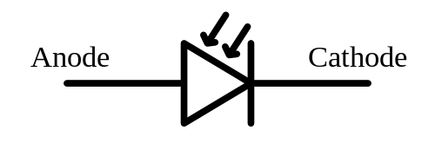
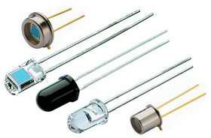
Otros diodos
57
Célula fotovoltaica (célula solar): Unión p-n que cuando absorbe radiación luminosa produce una tensión y corriente eléctrica (fotocorriente) por efecto fotovoltaico. Su objetivo es producir energía eléctrica, luego suelen ser de área elevada.
Fotodiodo: Funciona también por efecto fotovoltaico, pero no se utiliza para producir energía eléctrica sino como sensor de luz, por lo que suele ser de tamaño más reducido. Se polariza en inversa, produciendo una fotocorriente proporcional a la radiación incidente. Se usa en comunicaciones ópticas.
Los fototransistores además amplifican esa corriente, ganando sensibilidad.
Optoacoplador u optoaislador: La combinación de un diodo LED y un fototransistor en un circuito integrado, que permite aislar eléctricamente una señal.

Slide 58
Tema 3. Transistor
58

Slide 59
Transistor Bipolar. BJT. Transistor de efecto campo. FET.
59
Índice

Slide 60
60
Electronics. A System Approach. Neil Storey. Pearson- Prentice Hall. 4ª edición.
Microelectrónica: Circuitos y Dispositivos. Mark N. Horenstein. Ed. Prentice Hall
Microelectrónica. Jacob Millman, Arvin Grabel. McGraw Hill.
The Art of Electronics. Paul Horowitz. Cambridge University Press.
BIBLIOGRAFÍA

Slide 61
Transistores
61
Es un componente de 3 terminales con 3 pares de posibles curvas características I-V. Dos de ellas son suficientes para definir el componente.
Esas dos curvas características son la curva I-V de entrada y la curva I-V de salida. La curva característica I-V de salida es un conjunto de curvas en función de uno de los parámetros de entrada.
Entrada
i_{e}
Componente de 3 terminales
i_{s}
Salida
v_{e}
v_{s}

Slide 62
Transistores
62
Componentes de 3 terminales:
BJT (Transistor Bipolar de Unión):
FET (Transistor de Efecto Campo):
Fuente controlada
de corriente por corriente
(salida) (entrada).
Fuente de corriente (salida)
controlada por tensión (entrada). Transconductancia (gm).
Ganancia de corriente (β ó h_{FE}/h_{fe}). Terminales: Base, Emisor y Colector.
Terminales: Puerta, Fuente.
^{v}GD
Drenador y
vBC
i_{b}
BJT
i
i_{g}
FET
i
c
C
d
D
B
G
vBE
vCE
^{v}GS
^{v}DS
i_{e}
i_{s}
E
S
J. Bardeen, W.H. Brattain, y W. Shockley, 1948
W. Shockley, 1952

Slide 63


Transistores
63
Clasificación de los componentes de 3 terminales
npn
BJT
pnp
Canal p
Canal p
JFET
Canal n
Canal n
FET
Enriquecimiento
Canal p
MOSFET
Deplexión
Canal n

Slide 64
Transistor Bipolar. BJT.
64
Estructura y símbolo del transistor. npn y pnp
Terminales: Base, Emisor y Colector. Componente asimétrico.
C
i_{B}
i_{C}
E N P
N
C
B
i_{E}
B
E
C
i_{B}
i_{C}
E
P N
P
C
B
B
i_{E}
E

Slide 65
Transistores bipolares. BJT.
65
Zonas de funcionamiento
Zona Activa: Unión Base-Emisor polarizada directamente (V_{BE}>V_{T}).
Unión Base-Colector inve_{i} rsa.
B
i
C
V_{BE} ≈ 0, 7
B
C
i_{C} = β ⋅ i_{B}
i_{E} = i_{C} + i_{B}
V < 0.7
VBE
β ⋅ i_{B}
Amplificación
BC
E
i_{E}
Zona de Corte: Unión Base-Emisor y Base-Colector polarizada inversamente. No hay movimiento de electrones (sólo minoritarios)
i_{B}
i_{C}
V < 0, 7
B
C
i = 0
Interruptor abierto
BE
V_{BC} < 0.7
C
i_{E} = 0
E
i_{E}

Slide 66
Transistores bipolares. BJT.
66
Zonas de funcionamiento
Zona Saturación: Unión Base-Emisor polarizada directamente (V_{BE}>V_{T}). Unión Base-Colector polarizada directamente. La corriente de colector i_{c} depende del circuito externo.
I_{C} < β I_{B}
V > 0, 7
BE
^{V}BC
i_{B}
VBC i_{C}
0.7
B
C
I ≈ I
Interruptor cerrado
V_{CE} ≈ 0.2
VBE
E
C
i_{E}
E
Zona de Transistor inverso: Unión Base-Emisor polarizada inversamente. Base- Colector polarizada directamente. Es como la zona activa, pero sólo mueve los electrones de fugas, no los mayoritarios. Transistor “muy malo”.

Slide 67
Transistores bipolares. BJT.
67
Zonas de funcionamiento. Tabla Resumen.
Unión BE | Unión BC | Estado
Directa | Inversa | Activa | i_{E} = i_{B} + i_{C} ; V = 0, 7V ; i_{C} = β ⋅ i_{B} BE
Directa | Directa | Saturación | i_{C} < β ⋅ i_{B} ; V_{CE} ≈ 0, 2V
Inversa | Inversa | Corte | i_{B} = 0; i_{C} = 0
Z. Activa → Amplificación corriente → E. Analógica
Z. Corte - Z. Saturación→ E. Digital

Slide 68
Transistores bipolares. BJT.
68
C
i_{B}
i_{C}
Curvas características
B
Característica I-V de entrada
Característica I-V de salida
i_{E}
E
i_{B}
Característica V-I de entrada de un transistor
i_{C}
Zona Saturación
Potencia máxima
Zona Corte
Depende de V
ibn
CE
Zona Activa o Lineal
ib3
Zona Conducción
ib2 ib1
i_{b0} = 0
vBE
VCEsat
Zona Corte
vCE

Slide 69
Transistores bipolares. BJT.
69
Polarización. Análisis en CC. (Emisor Común)
i_{C}
R_{C}
R_{B}
i_{B}
C
B
i_{B}
Característica V-I de entrada de un transistor
VBB
E
i_{E}
VCC
i
₌ ^{V}BB
B
R
V = i ·R + V
B
BB
B B
BE
IBQ
Punto de operación Q
V_{BE} = 0
i_{B} = 0
₌ ^{V}BB
i
B
R
B
^{V}BE ^{= V}BB
vBEQ
^{V}BE ^{= V}BB
vBE
Pto. De Operación. Intersección de la recta de carga con la curva característica de entrada.

Slide 70

Transistores bipolares. BJT.
70
Polarización. Análisis en CC. (Emisor Común)
i_{C}
R_{C}
R_{B}
i_{B}
C
VBB
B
i_{C}
₌ ^{V}CC
E
i_{E}
VCC
Característica V-I de salida de un transistor
i
C
R
C
Punto de operación Q
^{V}CC
= i_{C} ·R_{C} + V_{CE}
ICQ
V = 0
i
₌ ^{V}CC
CE
C
R
C
V = V
i = 0
^{V}CE ^{= V}CC
CE CC
C
vCEQ
vCE
Pto. De Operación. Intersección de la recta de carga con la curva del valor de iB dado por la característica de entrada.

Slide 71

Transistores bipolares. BJT.
71
Aplicaciones. Interruptor.
Interruptor: Corte y Saturación. Inversores. Polarización de base.
i_{C}
R_{C}
i_{B}
C
i_{B} = 0;
Zona de Corte
(i = 0)
R
B
C
B
VBB
i_{E}
VCC
V_{CE} ≈ 0;
Zona de Saturación
i_{C} = f (V_{CC} , R_{C} )
E

Slide 72
Transistores bipolares. BJT.
72
Aplicaciones. Amplificador.
Emisor Común. Amplificador inversor de tensión. Polarización de emisor.
VCC
V_{BB} = i_{B} ·R_{B} + V_{BE} + i_{E} ·R_{E}
R_{C}
^{V}CC
= i_{C} ·R_{C} + V_{CE} + i_{E} ·R_{E}
i_{C}
C
Ganancia de tensión y corriente β
Alta impedancia de entrada y de salida
Amplificación de tensión CA
R_{B}
i_{B}
B
V_{s}
E
i_{E}
VBB
R_{E}

Slide 73
Transistores bipolares. BJT.
73
Transistor BJT real
Sus características varían con la temperatura.
La β varía mucho de un transistor a otro aún dentro de la misma familia.
La curva característica de salida no es plana en su Zona Lineal. No es totalmente lineal.
La tensión máxima que soporta un transistor entre terminales es finita. Por encima de ellas se rompe el componente.
La máxima corriente viene limitada por la capacidad de disipación de potencia del componente.
La existencia de capacidades y resistencia parásitas hacen que la velocidad de respuesta del transistor sea limitada.

Slide 74
Transistores
74
Componentes de 3 terminales:
BJT (Transistor Bipolar de Unión): Fuente de corriente (salida) controlada por corriente (entrada). Ganancia de corriente (β ó h_{FE}/h_{fe}).
Terminales: Base, Colector.
vBC
i_{b}
FET (Transistor de Efecto Campo): Fuente de corriente (salida) controlada por tensión (entrada).
Transconductancia (gm).
Emisor y
Terminales: Puerta, Fuente.
^{v}GD
Drenador y
BJT
i
i_{g}
FET
i
c
C
d
D
B
G
vBE
vCE
^{v}GS
^{v}DS
i_{e}
E
J. Bardeen, W.H. Brattain, y W. Shockley, 1948
i_{s}
S
W. Shockley, 1952

Slide 75
Transistores de efecto campo. Principio de funcionamiento (FET)
75
Terminales: Puerta, Drenador y Fuente. Componente simétrico.
Una tensión controla el flujo de portadores en un canal de conducción
El canal de conducción unipolar (monopolar) regulado por la tensión en G.
El canal puede engrosarse, adelgazarse o incluso desaparecer dependiendo de V_{GS}
Resistencia de entrada infinita.
Semejanza entre las ecuaciones y curvas
G
S
D
Sustrato
Se emplean en Electrónica Digital ya que alcanzan mayores velocidades de procesamiento.
características de los FET.

Slide 76


Transistores de efecto campo. JFET.
76
Estructura y símbolo del transistor. Canal n y Canal p
Terminales: Puerta, Drenador y Fuente. Componente simétrico.
G
D
i_{G} ~ 0
i_{D}
_{p}+
Canal n
S
_{n}-
D
G
_{p}+
i_{S}
G
G
S
D
_{n}+
i_{G} ~ 0
i_{D}
Canal p
S
_{p}+
D
G
_{n}+
i_{S}
G
S

Slide 77




Transistores de efecto campo. JFET.
77
Efecto campo. Canal n
Tensión V_{DS} y V_{GS} polarizado en inversa: Polarización p-n inversa y aparece una zona de transición. El canal de conducción se estrecha. i_{D} proporcional a V_{DS} hasta un valor máximo. Comportamiento no lineal.
Zona de agotamiento o transición de la
i_{D}
i_{D}
unión p-n
D
V_{GS}=0V
V_{GS}=-1V
G
_{p}+
_{p}+
G
+
V_{GS}=-2V
-
^{V}GS
-
_{n}-
-
^{V}GS
+
+
V_{GS} corte
S
VDSsat
vDS
Canal p: Igual funcionamiento pero cambiando el signo de V_{GS}

Slide 78
Transistores de efecto campo. JFET.
78
D
i_{G} ~ 0
i
D
Zonas de funcionamiento
G
Zona Lineal: Para una determinada tensión V >V
la i varía
i_{S}
GS TR D
linealmente según se incrementa V_{DS} hasta una V_{sat} . V_{sat} ~V_{GS} -V_{TR}
S
G VGS
D
VDS
Si V_{GS} > V_{TR} y 0 < V_{DS} < V_{sat} (≈ V_{GS} −V_{TR} )
i_{D}
i = k ⋅ (2(V −V )V −V ² ); k = ^{iDSS}
D GS TR DS DS
_{V} 2
S
TR
Zona de Saturación: Para una determinada tensión V_{GS}>V_{TR}, si V_{DS}>V_{sat} la i_{D} permanece constante aunque aumente V_{DS}.
G VGS
D
VDS
Si V_{GS} > V_{TR} y V_{DS} > V_{sat} (≈ V_{GS} −V_{TR} )
i
i_{D} = k ⋅ (V_{GS} −V ) ; k =
^{i}DSS
D
2
TR
_{V} 2
S
TR

Slide 79
Transistores de efecto campo. JFET.
79
Zonas de funcionamiento
Zona de Corte: Para una determinada tensión V_{GS}<V_{TR} en canal está estrangulado y no circula la corriente i_{D}.
G VGS
D
VDS
i_{D} = 0
S
Zona de ruptura: Si estando en la zona de saturación se aumenta mucho V_{DS} se produce la ruptura del componente.
No hay Zona inversa: El componente es simétrico.

Slide 80

Transistores de efecto campo. JFET.
80
D
i_{G} ~ 0
i_{D}
Curvas características
G
i_{S}
Característica I-V de entrada Característica I-V de salida ^{S}
i
i_{D}
D
V_{DS} = Cte.
^{V}DS ^{= V}GS ^{− V}TR
Zona saturación
V_{GS}=5V
Conducción
V_{GS}=4V
Zona lineal
V_{GS}=3V V_{GS}=2V
Corte
V_{GS} corte
vTR
VDSsat
Zona corte
vDS
vGS
^{V}GS^{>V}TR
Zona Activa o Saturación
(i_{D} = f (V_{DS} ,V_{TR} ))
En la zona de saturación:
i = k ⋅ (V −V )² ; k ⎜
⎛ mA ⎞
⎟
D GS TR
⎜ _{V} ² ⎟
^{V}GS^{<V}TR
Zona de Corte
(i = 0)
⎝ ⎠
D

Slide 81






Transistores de efecto campo. MOSFET.
81
Estructura y símbolo del MOSFET de enriquecimiento. Canal n y Canal p
Terminales: Puerta, Drenador y Fuente. Componente simétrico.
SiO₂
D
S G
n
D
i_{D}
Canal n
i_{G} ~ 0
n
G
Sustrato p
i_{S}
S
D
SiO₂
D
S
G
i_{D}
Canal p
i_{G} ~ 0
p
p
Sustrato n
G
i
S
S

Slide 82



Transistores de efecto campo. MOSFET.
82
Funcionamiento. MOSFET de enriquecimiento canal n
Tensión V_{DS} y V_{GS}: La tensión V_{GS} atrae electrones del sustrato hacia la capa aislante de SiO₂, creando un canal. La corriente i_{D} comienza a circular cuando la tensión V_{DS} supera un umbral V_{TR}. El sustrato p se conecta a la fuente. En transistores usados en C.I. el sustrato puede estar conectado a otra tensión.
VDS
- +
VGS
- +
i_{D}
G
SiO₂
S
D
_{n}+
_{n}+
Canal n generado
Sustrato p
Conectado a S

Slide 83
Transistores de efecto campo. MOSFET.
83
Zonas de funcionamiento
Zona Lineal: Para una determinada tensión V_{GS}>V_{TR} la i_{D} varía linealmente según se incrementa V_{DS} hasta una V_{sat} . V_{sat} ~V_{GS} -V_{TR}
G D
Si V_{GS} y 0 < V_{DS} < V_{sat} (≈ V_{GS} −V_{TR} )
V
V
^{V}TR
GS
i_{D}
DS
i = k ⋅ (2(V −V )V −V ² )
D GS TR DS DS
S
Zona de Saturación: Para una determinada tensión V_{GS}>V_{TR}, si V_{DS}>V_{sat} la i_{D} permanece constante aunque aumente V_{DS}.
G VGS
D
VDS
Si V_{GS} > V_{TR} y V_{DS} > V_{sat} (≈ V_{GS} −V_{TR} )
i_{D}
i = k ⋅ (V −V )² ;
D GS TR
S

Slide 84
Transistores de efecto campo. MOSFET.
84
Zonas de funcionamiento
Zona de Corte: Para una determinada tensión V_{GS}<V_{TR} en canal está estrangulado o no se ha formado y no circula la corriente i_{D}.
G VGS
D
VDS
i_{D} = 0
S
Zona de ruptura: Si estando en la zona de saturación se aumenta mucho V_{DS} se produce la ruptura del componente.

Slide 85
Transistores de efecto campo. MOSFET.
85
Curvas características (Enriquecimiento canal n)
Característica I-V de entrada Característica I-V de salida
i
i_{D}
D
V_{DS} = Cte.
^{V}DS ^{= V}GS ^{− V}TR
Zona saturación
V_{GS}=5V
Conducción
V_{GS}=4V
Zona lineal
V_{GS}=3V V_{GS}=2V
Corte
V_{GS} corte
vTR
VDSsat
Zona corte
vDS
vGS
^{V}GS^{>V}TR
Zona Activa o Saturación
(i_{D} = f (V_{DS} ,V_{TR} ))
En la zona de saturación:
i = k ⋅ (V −V )² ; k ⎜
⎛ mA ⎞
⎟
D GS TR
⎜ _{V} ² ⎟
^{V}GS^{<V}TR
Zona de Corte
(i = 0)
⎝ ⎠
D

Slide 86
Transistores de efecto campo. MOSFET.
86
Punto de operación
Circuito de salida
V_{DD} = i_{D}·R_{D} + V_{DS}
i_{D}
V_{GS}=5V
Punto de operación Q
V_{GS}=4V
V = 0
i
₌ ^{V}DD
DS
D
R
V_{GS}=3V
D
i = 0
V = V
V =2V
D
DS
DD
GS
V_{GS} corte
Pto. De Operación. Intersección de la recta de carga con la curva del valor de V_{GS} conectado en la entrada.
VDSsat
VDQ
vDS

Slide 87
Transistores de efecto campo. MOSFET.
87
Aplicaciones. Amplificador inversor de tensión
VDD
Suponiendo zona de saturación:
^{V}GS
V_{TR} y V_{DS} > V_{GS} −V_{TR}
R_{D}
i_{D} = k ⋅ (V_{GS} −V ) ; k
⎛ mA ⎞
2
⎜ ⎟
i_{D}
TR
⎜ _{V} ² ⎟
⎝ ⎠
Polarización CC (Pto. de operación o trabajo):
V_{DD} = i_{D}·R_{D} + V_{DS}
V_{s} = V_{DS}
Se comprueba la suposición
D
G
V
s
S
V_{e}
^{V}GS
V_{TR} y V_{DS} > V_{GS} −V_{TR}

Slide 88
Transistores de efecto campo. MOSFET.
88
Aplicaciones
Interruptores analógicos o digitales.
Etapas de entrada a amplificadores diferenciales.
Amplificadores especiales.
Resistencias controladas por tensión.

Slide 89
Transistores de efecto campo
89
Transistor JFET y MOSFET reales
Sus características varían con la temperatura.
La curva característica de salida no es plana en su Zona de Saturación. No es totalmente lineal.
La tensión máxima que soporta un transistor entre terminales es finita. Por encima de ellas se rompe el componente.
La máxima corriente viene limitada por la capacidad de disipación de potencia del componente.
La existencia de capacidades y resistencia parásitas hacen que la velocidad de respuesta del transistor sea limitada.
Sensibles a descargas electroestáticas.

Slide 90
Tema 4. Amplificación con transistores
90

Slide 91
Amplificadores. Función de transferencia. Tipos. Linealizar el amplificador
91
Índice
Modelo equivalente de pequeña señal. Acoplamiento capacitivo
Método de resolución de circuitos con DC y AC. Ejemplos de amplificadores de una etapa con BJT.

Slide 92
Microelectrónica: circuitos y dispositivos. M. N. Horenstein, Prentice Hall
92
Circuitos Electrónicos, análisis simulación y diseño. N. Malik, Prentice Hall
The art of electronics, P. Horowitz, Cambridge University Press
BIBLIOGRAFÍA

Slide 93


Resumen Transistores ( Repaso)
93
 | BJT (bipolar) | FET (unipolar)
Terminales | Emisor (E) Colector (C) Base (B) | Fuente (S) Drenador (D) Puerta (G)
Símbolo
Puerto de entrada Puerto de salida | Base-emisor Colector-emisor | Puerta-fuente Drenador-fuente
Funciona como fuente de corriente | Controlada por corriente | Controlada por tensión
Zonas de funcionamiento | Corte Saturación Activa | Corte Triodo (lineal) Saturación

Slide 94
Amplificadores
94
Los transductores proporcionan señales débiles, con poca energía, que necesitan ser amplificadas. El bloque funcional que cumple esta tarea es el amplificador de señal.
Para que la información no cambie, el amplificador debe ser lineal: la salida ha de ser una réplica exacta de la entrada. Sin distorsión (cambios en la forma de onda)
v₀ (t) = Av_{i} (t)
Siendo v₀ la señal de salida y vi la señal de entrada. A es la ganancia del amplificador

Slide 95

Parámetros característicos de amplificadores
95
Excitación
Carga
Amplificador
A_{v} = v₀ / v_{i} A_{i} = i₀ / i_{i}
Z_{in} = v_{i} / i_{i} Z_{out} = v_{o} / i_{o}
Ganancia en tensión, Av y G
G = v₀ / vg
en dBs 20 log | A |
v
Ganancia en corriente, Ai
Resistencia de entrada, Z_{in}
Resistencia de salida, Z_{out}
p ₌ v₀i₀
Ganancia en potencia
A =
0
= A A
en dBs 10 log | A |
p
p_{i} v_{i}i_{i}
v i
p

Slide 96

Amplificación
96
La excitación puede ser:
En tensión: equivalente Thévenin de la fuente de excitación
Rg
Circuito equivalente de un generador de tensión.
Rg típica 50Ω
vg
En corriente: equivalente Norton de la fuente de excitación
Circuito equivalente de un generador de corriente.
Rg típica MΩ
ig
Rg

Slide 97
Amplificación
97
Sistema Completo
Tensión
Rg
Ri
Ro
vg
+
Ve
+_
Ave =v
v
A = ^{Vo}
0
L
RL
-
v
V
e
Corriente
Excitación
Amplificador
Carga
Ri
Ro
A = ^{Io}
ig
Rg
ie ↓
Aie
i₀
i_{L} RL
I
I
e

Slide 98


Amplificación
98
Característica de entrada del amplificador: impedancia de entrada, Zin
Excitación en Tensión
Zin
Rg
Interesa Zin>>Rg≈50Ω Caso ideal Zin = ∞
v
+
Ve
Zin
-
v = v
^{Z}in
≤ v
e
Z + R
Excitación en Corriente
in g
Interesa Zin << Rg≈MΩ Caso ideal Zin = 0
i
Rg
Zin
R_{g}
i = i
≤ i
e
Z_{in} + R_{g}

Slide 99

Amplificación
99
Característica de salida del amplificador: impedancia de salida, Z₀
Generador de tensión Generador de corriente
R0
v0
+ V_{L}
RL
i0
R0
RL
-
R_{L}
R₀
v_{L} = v₀
≤ v
i_{L} = i₀
≤ i
R₀ + R_{L}
0
R + R
0
0
L
Interesa R₀<<R_{L} Caso ideal R₀ = 0
Interesa R₀>>R_{L} Caso ideal R₀ =∞

Slide 100
Tipos Amplificadores
100
 | Entrada | Salida | [A] | Ri | Ro | Modelo Ri Ro
Tensión | V | V | A_{V}=V/V | ∞ | 0 | ^{+_} Av Ri
Corriente | I | I | A_{I}=I/I | 0 | ∞
Trans- conductancia | V | I | A_{G}=I/V | ∞ | ∞ | Ri Ri Ro
Trans- impedancia | I | V | A_{Z}=V/I | 0 | 0 | +_
e
Ro
Aie
Ro
Ave
Aie

Slide 101

Polarizacion del transistor (recordatorio)
101
i_{C}
R_{C}
Circuito de entrada • Circuito de salida
R_{B}
i_{B}
C
V_{BB} = i_{B} ·R_{B} + V_{BE} V_{CC} = i_{C} ·R_{C} + V_{CE}
B
V − 0,7
V
VBB
E
i_{E}
VCC
V = 0,7 i
₌ BB
V = 0
i
₌ CC
BE B
i_{B} = 0
CE
i_{C} = 0 = V_{CE}
R
C
R
B
C
^{V}BE ^{= V}BB
^{V}CC
i_{B}
Característica V-I de entrada de un transistor
i
C
Característica V-I de salida de un transistor
ICQ
Punto de operación Q
IBQ
Punto de operación Q
vBEQ
vBE
vCEQ
vCE

Slide 102
Amplificador Inversor (emisor común)
102
i_{C}
R_{C}
R_{B}
i_{B}
C
Recta de carga dinámica
VBB
B
E
i_{E}
VCC
i_{B}
Característica V-I de entrada de un transistor
i_{C}
V /R
t
CC C
Punto de operación Q
ICQ
IBQ
Punto de operación Q
Amplitud v (t) pequeña
para que la respuesta sea lineal
VCEQ
VCC
vce
vBEQ
vBE
Punto de trabajo en el centro de la recta de carga

Slide 103

Distorsión de la forma de onda
103
Amplificador Inversor (emisor común)

Slide 104
El Amplificador no lineal
104
Linealizar un amplificador no lineal:
Polarizar el circuito para que opere en un punto adecuado Q (mitad de la recta de carga).
Superponer una señal pequeña que varíe con el tiempo, v_{i} (t)
Señal v_{i}(t) es suficientemente pequeña amplificador sea lineal aproximadamente. V_{I} voltaje de polarización (DC)
v_{i} (t) voltaje de pequeña señal (AC)
Entrada: V_{I}+v_{i}(t) (voltaje total DC+AC) Salida: V_{O}+v_{o} (t)
para que la respuesta del
v_{o} (t) = A v_{i} (t), siendo A la pendiente de la tangente a la Característica de Transferencia en el punto de trabajo (Q).

Slide 105
Aproximación de los modelos lineales
105
V_{O}(t)
y = mx + b
v_{o}
Q
Ordenada en el origen Pendiente de la recta
V_{i}(t)
v_{i}
Alrededor del punto Q se puede aproximar la característica del dispositivo a la recta tangente a dicha característica
El modelo lineal de este dispositivo en el punto Q será la recta v₀ = mvi + b
En el régimen de pequeña señal (amplitud AC “pocos mV”) cualquier dispositivo no lineal (diodo, transistor) se comporta de forma lineal.

Slide 106

Modelo equivalente de pequeña señal del BJT
106
En pequeña señal y a frecuencias medias, el modelo simplificado del BJT es:
i_{B} i_{C}
hie
hfe· ^{i}B
vCE
vBE
i_{e}
∂I I 1
B ₌ B ₌
∂V_{BE} V_{t}
∂V_{BE =} V_{t}
^{h}ie
= h_{ie} = r_{π}
^{v}BE
= h_{ie}i_{B}
∂I I
B B
i_{C} = h _{fe}i_{B}
hie: resistencia de entrada
hfe: ganancia de corriente en AC
₌ 0.026
h = ^{Vt}
depende del punto de polarización!
ie
I I
B
B

Slide 107


Modelo equivalente de pequeña señal del FET
107
En pequeña señal y a frecuencias medias, el modelo simplificado del FET es:
∂I_{D}
= 2 kI = g
∂V
D
m
GS
resistencia de entrada infinita
gm ganancia de transconductancia en AC
gm depende del punto de polarización!

Slide 108
Modelos equivalentes de pequeña señal
108
Estudian el comportamiento del transistor alrededor del punto de trabajo.
Son válidos para la zona de corriente constante (en la curva característica de salida del transistor)
Metodología:
Se anulan las fuentes constantes (DC) del circuito
Se reemplaza cada componente por un equivalente lineal que modele la respuesta a pequeñas perturbaciones (modelo en pequeña señal).

Slide 109


Acoplamiento capacitivo
109
¿Cómo separar el circuito de polarización del transistor de la señal que queremos amplificar?¿Cómo acoplar pequeña señal sin cambiar Q?
Ppo. de superposición: anular la fuente de pequeña señal para hallar el punto de trabajo del transistor.
Al conectar el generador de señal el pto. de trabajo no debe cambiar. Ejemplo:
Vcc
Si interruptor cerrado v_{G}= 0 → TRT en corte.
Cambia en punto de trabajo!!
Rc1
R4
2
Vout
3
V1
1
R3
Re1

Slide 110

Acoplamiento capacitivo
110
Solución: Acoplamiento Capacitivo para conectar pequeña señal
Vcc
En DC (w=0) el condensador es un circuito abierto (la alterna no interfiere en Q). Z_{c}=1/jwC  Z_{c} = ∞
Rc1
R4
2
Vout
En AC y a frecuencias medias y altas (kHz-MHz) los condensadores se eligen grandes para que sean cortocircuitos.
3
V1
1
R3
Re1
Si C grande, Z_{c}=1/jwC  Z_{c} = 0  V_{G} =Vi
Problema: en baja frecuencia los condensadores no son cortocircuitos y la ganancia disminuye a baja frecuencia!

Slide 111

Acoplamiento capacitivo
111
Conectar la resistencia de carga también puede cambiar el punto de trabajo.
Solución: Introducir otro condensador entre la salida y la resistencia de carga. Conexión entre varias etapas también se realiza mediante condensadores.
Cacoplo
Cout
Cin
3
1
3
1
Vcc
2
2
RL
Vin
Etapa 1
Etapa 2
0

Slide 112
Resumen acoplamiento capacitivo
112
El punto de trabajo NO puede cambiar al conectar: la señal de alterna, la carga o dos etapas entre sí
Usaremos condensadores para acoplar etapas, la señal de entrada y la resistencia de carga
En el análisis de continua (DC) los condensadores se sustituirán por circuito abierto
En el análisis de alterna (AC) a frecuencias bajas o medias los condensadores se sustituyen por cortocircuito

Slide 113
Acoplo directo
113
¿Cómo acoplar pequeña señal sin cambiar Q y sin usar condensadores?
Problema de los condensadores de acoplo. A baja frecuencias disminuye la ganancia.
Diseño cuidadoso del circuito de manera que el punto de operación sea independiente de la tensión de la entrada.
Vcc
Estrategia usada en circuitos integrados, por ejemplo, A.O.
Rc
Se usan alimentaciones simétricas.
2
V01
Rb
1
Son diseños muy complicados.
Vbb
3
V02
Re
Vee

Slide 114
Método de resolución de circuitos
114
Análisis de un amplificador con transistores:
Calcular del punto de trabajo (los condensadores externos son c. abiertos en DC). Dibujar el circuito equivalente de pequeña señal:
Se anulan las fuentes de continua.
Se sustituyen los condensadores de acoplo y desacoplo por cortos. Se reemplaza el transistor por su modelo de pequeña señal.
Hallar los parámetros de pequeña señal. Calcular los parámetros del amplificador.

Slide 115
Cálculo impedancias de entrada y salida
115
Cálculo Z_{in} de un amplificador:
Sustituir a la entrada del amplificador la excitación por una fuente de tensión de prueba (v_{test})
Calcular v_{test}/i_{test}= Z_{in}
^{i}test
Amplificador Ganancia A
vtest
RL
Cálculo Z_{out} de un amplificador:
Anular las fuentes independientes (tensión→c.c., corriente →c.a.)
Conectar la fuente de prueba a la salida del amplificador (v_{test}).
Calcular v_{test}/i_{test}= Z_{out}
Amplificador Ganancia A
Ri
vtest

Slide 116
Amplificadores de una etapa
116
Amplificador con BJT en emisor común
Amplificador con BJT en colector común
Amplificador con FET en fuente común
Amplificador con FET en drenador común

Slide 117

Amplificador con BJT de una etapa. Emisor común
117
Vcc
R1
Rc
2
Cout
Vout
Rin Cin
1
Vin
RL
3
R2
Re
Ce
₌ v₀
₌ ₋ ^{h}fe
R_{C} R_{L}
A
h R_{C} + R_{L} R_{C}
V
v
R h
b
ie
Z =
p ie
i
h
h R
in
R + h
A =
0
= −
fe
ie p
p
ie
I
i
h R_{C} + R_{L} h + R
Z = R_{C} // r_{o} = R_{C} (si se desprecia r_{o} )
in
ie
ie
p
out

Slide 118

Efecto del Condensador de desacoplo
118
Vcc
R6
Rc2
Cout1
2
Vout
Rin Cin1 1
Vin1
RL1
3
R5
Re2
Si no hay CE (o se añade una RE adicional) se obtiene un circuito:
Con menor ganancia Mayor estabilidad Mayor ancho de banda
Mayor impedancia de entrada

Slide 119

Amplificador con BJT de una etapa. Colector común
119
Vcc
R1
2
Rin Cin2 1
Cout
Vin
Vout
3
RL
R2
Re
₌ v₀
^{h}fe
+1
A
=
R '
V
v h_{ie} + R_{L} '(h_{fe} +1)
L
Z = R_{p} //[h_{ie}
+ (h +1)R ']
b
in
fe
L
i
R_{L} ' / R_{L} (h_{fe} +1)R_{p}
(R + h_{ie} )
A =
0
=
Z = R //
P
I
i R_{p} + h_{ie} + (h_{fe} +1)R_{L} '
out
E
(h +1)
in
fe

Slide 120
RESUMEN Amplificadores con BJT
120
La configuración en Emisor Común es la más adecuada para producir la ganancia requerida en un amplificador.
Incluir una R_{E} adicional (sin condensador) provee varias mejoras a costa de reducir la ganancia.
La configuración en Colector Común tiene amortiguador del voltaje y amplificador de corriente.
aplicación
como

Slide 121

Amplificador con FET de una etapa. Fuente común
121
Vdd
R1
Rd
Cout
Vout
Rin Cin
3
Vin
2
1
RL
R2
Rs
Ce
₌ v₀
R_{d} R_{L}
A
= −g
m _{R}
V
v
+ R
g
d
L
Z_{in} = R_{p}
i
R_{d} R_{P}
A =
0
= −g
m _{R}
^{Z}out ^{= R}d
I
i
+ R
in
d
L

Slide 122

Amplificador con FET de una etapa. Drenador común
122
Vdd
R1
Rin Cin
3
2
Vin
Cout
Vout
1
R2
Rs
RL
g_{m} (R_{s} / / R_{L} )
A = ^{v0} =
≤ 1( positiva)
Z_{in} = R_{p}
V
v 1+ g_{m} (R_{s} / / R_{L} )
g
i
R
Z = R // ¹
A = ⁰ = A
p
out s
g
I
i
V
R
m
in
L

Slide 123
RESUMEN Amplificadores con FET
123
La configuración en Fuente Común es la más adecuada para producir la ganancia requerida en un amplificador.
Incluir una R_{S} adicional (sin condensador) provee varias mejoras a costa de reducir la ganancia.
La configuración en Drenador Común tiene amortiguador del voltaje y amplificador de corriente.
aplicación
como

Slide 124
Tema 5 . Respuesta en frecuencia
124

Slide 125
125
Fundamentos y herramientas utilizadas en el análisis en frecuencia. Diagramas de Bode.
Modelo en pequeña señal en alta frecuencias para BJT y FET.
Análisis en baja frecuencia de circuitos amplificadores. Método de las constantes de tiempo en cortocircuito.
Análisis en alta frecuencia de circuitos amplificadores. Método de las constantes de tiempo en circuito abierto.
Índice

Slide 126
Microelectrónica: circuitos y dispositivos. M. N. Horenstein, Prentice Hall
126
Circuitos Electrónicos, análisis simulación y diseño. N. Malik, Prentice Hall
The art of electronics, P. Horowitz, Cambridge University Press
BIBLIOGRAFÍA

Slide 127






Fundamentos: Circuito RC paso bajo
127
Open Course. Dpto. Tecnología Electrónica. UC3M

Slide 128






Fundamentos: Circuito CR paso alto
128

Slide 129



Fundamentos. Diagramas de Bode. Amplitud y fase
129

Slide 130

Fundamentos. Tres Bandas de Frecuencia
130
Amplificador banda ancha
Condensadores de acoplo y desacoplo
Efectos capacitivos internos del componente
fci y fcs: frecuencias a las cuales |Av| cae 3 dBs respecto del máximo (V_{out}=0.707V_{in})
Ancho de Banda (BW)= fcs - fci

Slide 131

Modelo en pequeña señal en alta frecuencia para BJT.
131

Slide 132

Modelo en pequeña señal en alta frecuencia para FET.
132

Slide 133
Fundamentos
133
Función de transferencia general es un cociente de polinomios con a y b reales, y m ≤ n, siendo n el orden de la red.
a s^{m} + .....a s + a
H ( jw) = H (s) = ^{m 1 0}
_{s}n
+ b s^{n−1} + ...b s + b
n−1
1
0
Si factorizamos obtenemos
(s − z₁ )(s − z₂ )....(s − z_{m} )
H ( jw) = H (s) = a
^{m} (s − p )(s − p )....(s − p )
1 2 n
₌ a_{m}
lim H ( jw)
_{s}n−m
w→∞
Donde z₁, z ₂,….z_{m} son los ceros, y p₁, p₂.....p_{n} son los polos de la función.

Slide 134
Fundamentos
134
En general A(s) = Am F_{L}(s) F_{H}(s)
F_{L}(s)
F_{H}(s)
1
1
w_{L}
w_{H}
F_{L}(s) tiende a 1 a alta frecuencia
F_{H}(s) tiende a 1 a baja frecuencia
A (s) ~ AmF_{L}(s)
A (s) ~ AmF_{H}(s)
A (s) ~ Am
w < w_{H} w > w_{L}
w_{L}< w < w_{H}

Slide 135
Fundamentos
135
La ganancia a frecuencias medias, Am, se calcula dejando en circuito abierto capacidades internas del transistor y cortocircuitando los condensadores de acoplo y desacoplo.
La función F_{L}(s) se determinará teniendo en cuenta los condensadores de acoplo y desacoplo (ya no se sustituyen por cortocircuitos!). No se tiene en cuenta los efectos capacitivos los internos del transistor.
La función F_{H}(s) se calculará teniendo en cuenta el equivalente en alta frecuencia de los transistores, y suponiendo que los condensadores de acoplo y desacoplo son cortocircuitos.

Slide 136
Análisis en baja frecuencia de amplificadores
136
La respuesta en baja frecuencia de circuitos con transistores está fijada por los condensadores de acoplo y las constantes de tiempo asociadas.
Se hará la suposición de que la respuesta en frecuencia viene fijada por un POLO DOMINANTE.
El análisis en baja frecuencia se reduce al cálculo de la frecuencia de corte inferior asociada a este polo dominante. El cálculo del polo dominante se realizará aplicando el MÉTODO DE LAS CONSTANTES DE TIEMPO EN CORTOCIRCUITO.

Slide 137
Fundamentos
137
Criterio del polo dominante para F_{L} (s)
Si la frecuencia del polo mayor está separada del polo ó cero más cercano al menos 2 octavas (factor 4) entonces:
w_{L}~ wp siendo wp la frecuencia del polo dominante
s(s +10)
Ejemplo
F (s) =
L
(s +100)(s + 25)
p1=100 p2=25 c1=10
El valor exacto es 105 rad/s
w ≈ 100² + 25² −10²
= 102 rad/s
L
El valor aplicando el criterio del polo dominante es 100

Slide 138


Análisis en baja frecuencia de amplificadores
138
Ejemplo

Slide 139


Análisis en baja frecuencia de amplificadores
139
Ejemplo

Slide 140


Análisis en baja frecuencia de amplificadores
140
Ejemplo

Slide 141

Análisis en baja frecuencia de amplificadores
141
Ejemplo

Slide 142
Análisis en alta frecuencia de amplificadores
142
La respuesta en alta frecuencia de circuitos con transistores está fijada por los condensadores internos y las constantes de tiempo asociadas.
se hará la suposición de que la respuesta en frecuencia viene fijada por un POLO DOMINANTE.
El análisis en alta frecuencia se reduce al cálculo de la frecuencia de corte superior asociada a este polo dominante. El cálculo del polo dominante se realizará aplicando el MÉTODO DE LAS CONSTANTES DE TIEMPO EN CIRCUITO ABIERTO.

Slide 143
Fundamentos
143
Criterio del polo dominante para F_{H}(s)
Si la frecuencia del polo menor está separada del polo ó cero más cercano al menos 2 octavas (factor 4) entonces:
w_{H}~ wp siendo wp la frecuencia del polo dominante Ejemplo
(1+ s 10⁵ )
^{FH (s) =} (1+ s 10⁴ )(1+ s 4 ⋅10⁴ )
p1=10⁴ p2=4x10⁴ c1=10⁵
El valor exacto es 9537 rad/s
1 1
2
w ≈
+ −
₁₀10
= 9803 rad/s
H
10⁸ 16 ⋅10⁸
El valor aplicando el criterio del polo dominante 104

Slide 144

Análisis en alta frecuencia de amplificadores
144
Método de las constantes de tiempo en circuito abierto
Donde:
Ci son cada uno de los condensadores internos presentes del componente (circuito equivalente).
R _{i} ⁰ es la impedancia que ve cada uno de los condensadores con el resto EN CIRCUITO ABIERTO

Slide 145


Análisis en alta frecuencia de amplificadores
145
Ejemplo

Slide 146

Análisis en alta frecuencia de amplificadores
146
Ejemplo

Slide 147
147
©2023 Autoras Belén Arredondo y Beatriz Romero
Algunos derechos reservados Este documento se distribuye bajo la licencia
“Atribución-Compartir Igual 4.0 Internacional” de Creative Commons, disponible en https://creativecommons.org/licenses/by-sa/4.0/deed.es
Para cualquier duda o sugerencia de mejora, puedes escribir a belen.arredondo@urjc.es y beatriz.romero@urjc.es
Agradecimientos a los profesores Gonzalo del Pozo y Diego Martín

